Slide 1
SW PROGRAMMING <Problem modeling>
김경년

Slide 2
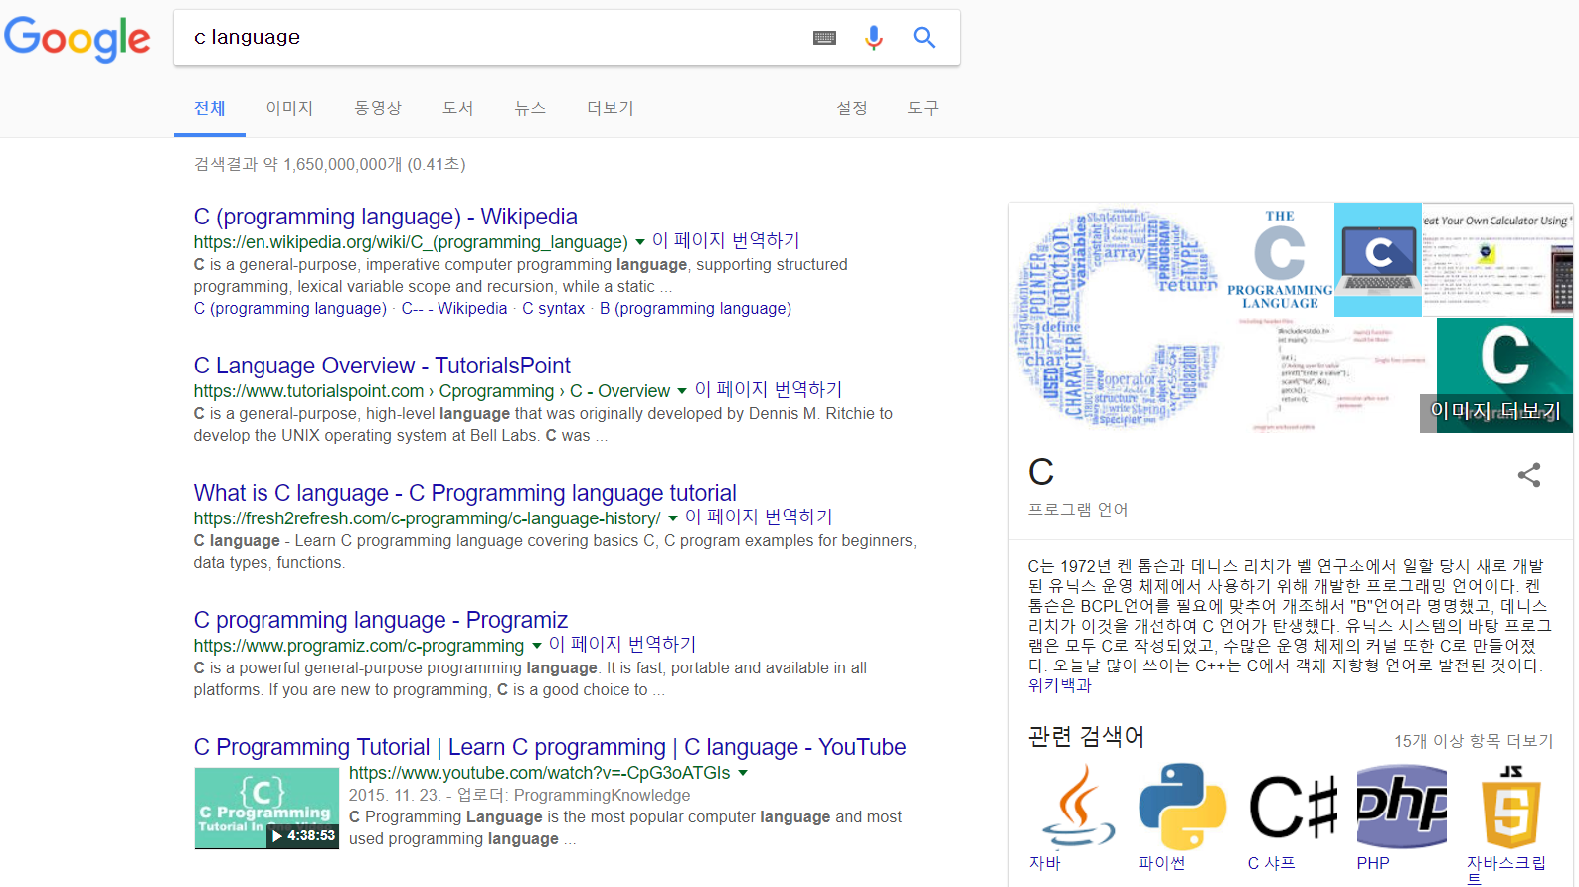
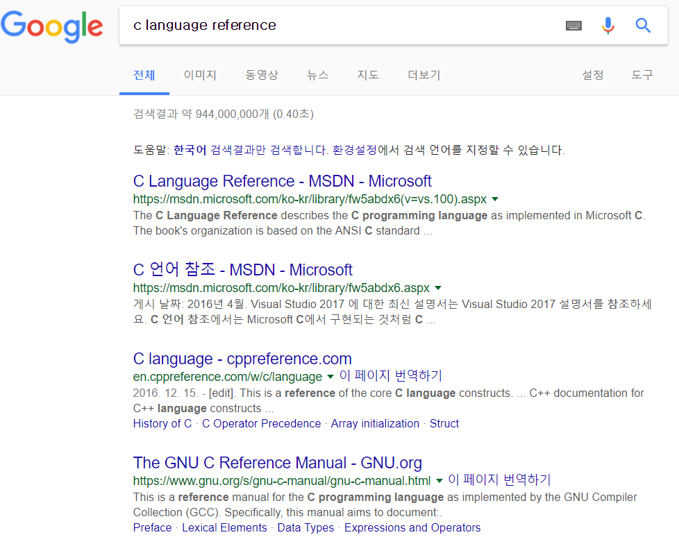
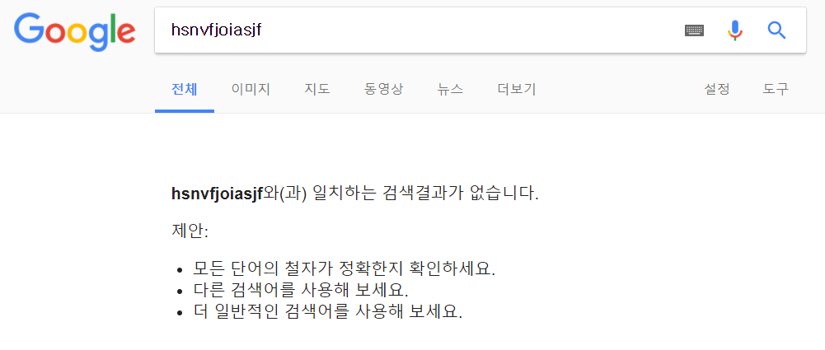
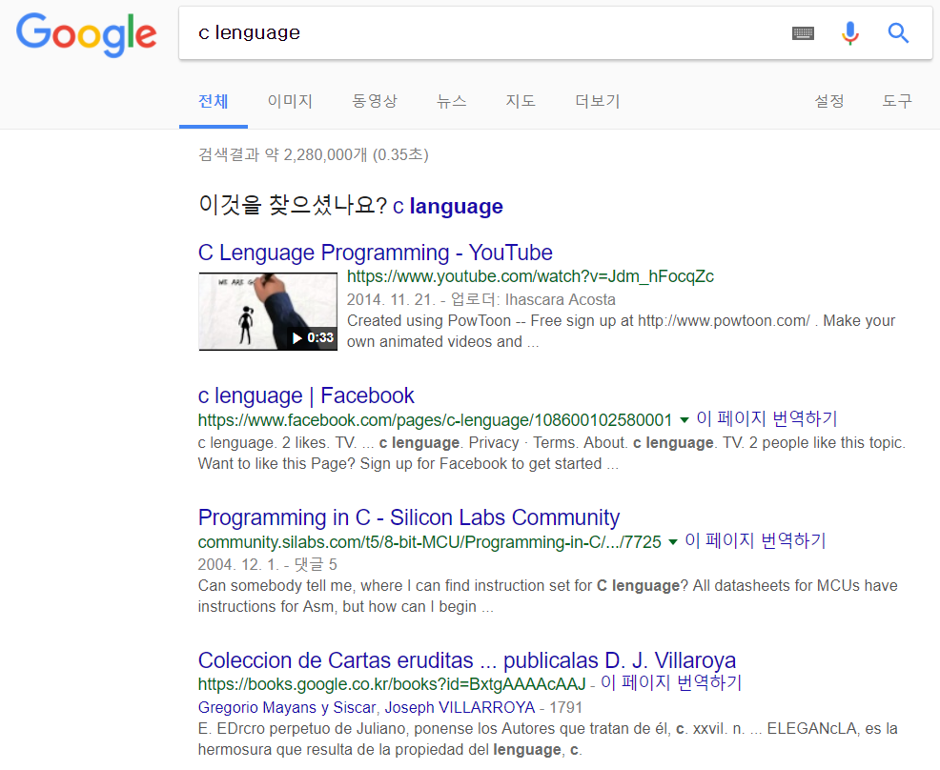
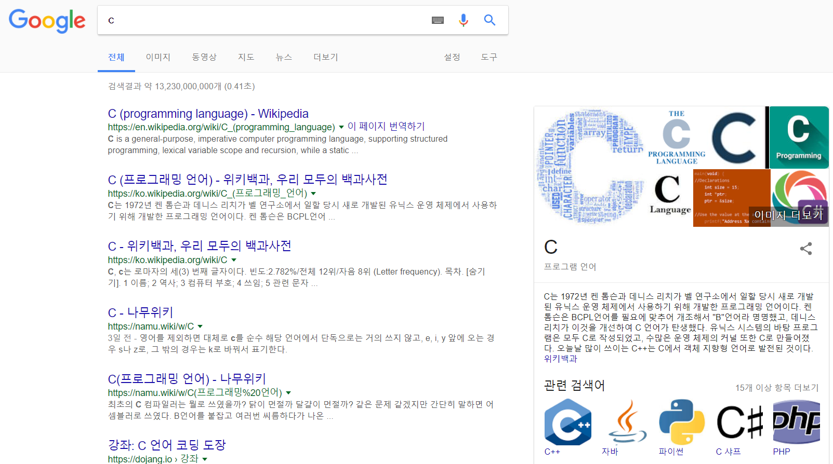

Slide 3
<Contents>
1. 일치할 경우
2. 불일치할 경우
3. 예외 경우

Slide 4
<First Priority>
IF, 검색어와 일치하는 내용이 있는 경우

Slide 5
<Priority>
text File의 제목과 검색어의 일치 여부

Slide 6
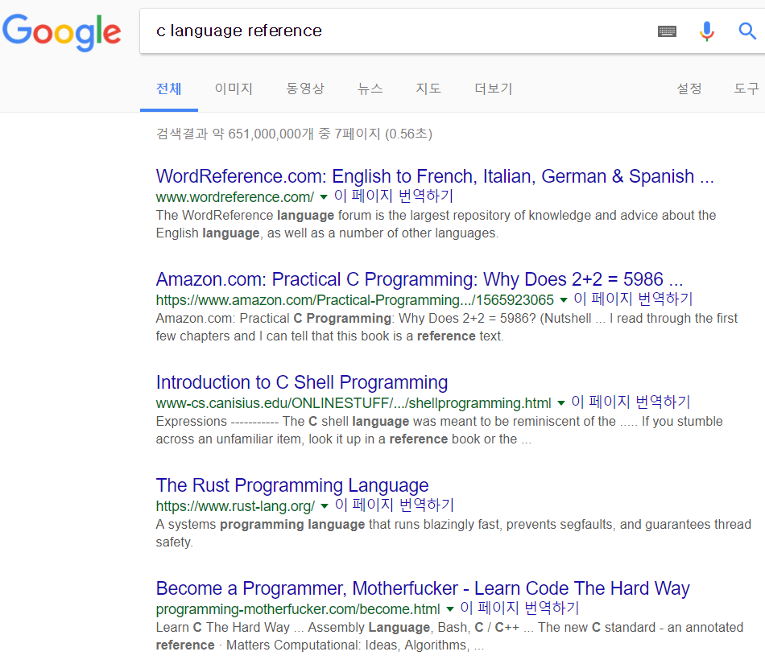
<Priority>
내용의 양에 비례하여 포함된 검색어의 수

Slide 7
<Second Priority>
IF, 검색어와 일치하는 내용이 없는 경우

Slide 8
검색어와 text File의 제목과 내용을 비교하며 일치율에 따른 우선순위 결정
If) search : abcdefg
Priority : bcdefzzdf > acdexdvgz
(bcdef) > (cde)

Slide 9
<Add>
검색어가 상당히 짧은 경우

Slide 10
띄어 쓴 경우로 확인된 것만 일치된 것으로 분류
If) search : C
Priority : C abdefg > CCCCCCC

